Slide 1
サイレコ_二要素認証_マニュアル
株式会社アクティブ アンド カンパニー
サイレコサポートセンター

Slide 2
目次
機能概要 | P.3
事前準備 | P.4
SMS認証 | P.6
アプリ認証 | P.11

Slide 3
機能概要
二要素認証の機能概要は以下の通りです。
「認証方法」と「制限範囲」をそれぞれ１つずつ指定してご利用可能となります。
認証方法
制限範囲
備考
SMS認証
管理者アカウント
＋
従業員アカウント
管理者アカウントと従業員アカウントで
認証方法を分けることはできません。
管理者アカウントのみ
一部の管理者を認証対象から除外することは不可
アプリ認証
従業員アカウントのみ
一部の従業員を認証対象から除外することが可能

Slide 4
事前準備

Slide 5
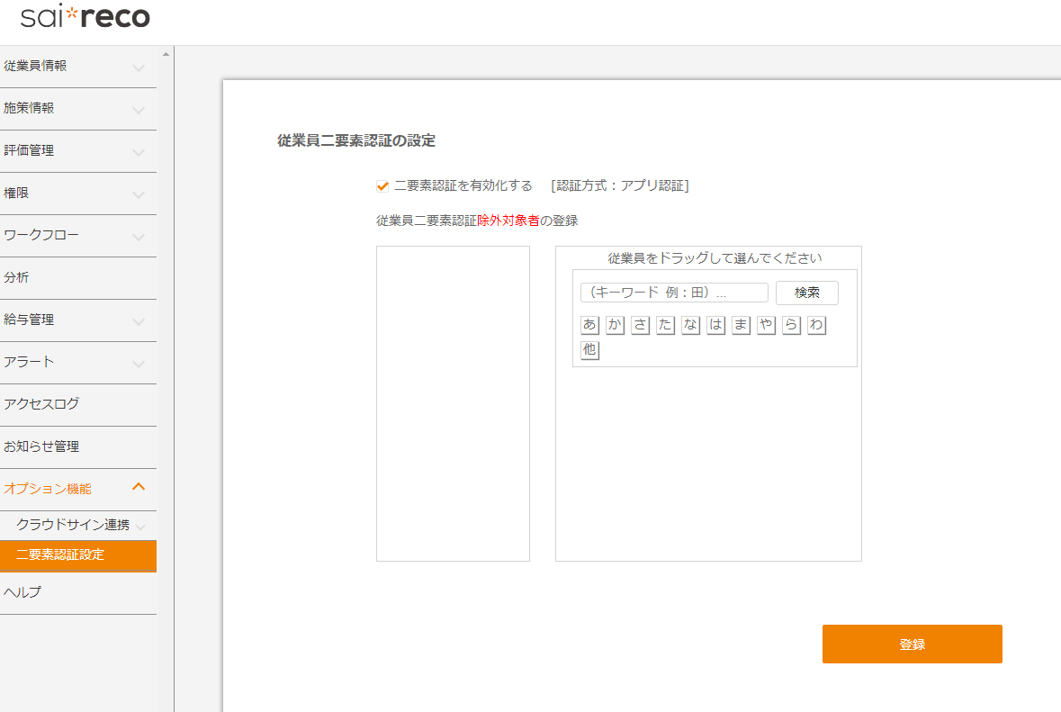
事前準備
[オプション機能]＞[二要素認証設定]メニューで操作します。
➀
※
➀［二要素認証を有効化する］にチェック入れます。ご利用中の認証名が表示されます。
②携帯電話を持っていない場合など、二要素認証を利用しない従業員がいる場合、
対象者を左枠にドラッグ＆ドロップで移動します。（退職者は表示されません）
③設定が完了したら「登録」ボタンをクリックします。
※電話番号が登録されていない除外対象者以外の有効アカウントがある場合は、エラー表示されます。

Slide 6
SMS認証

Slide 7
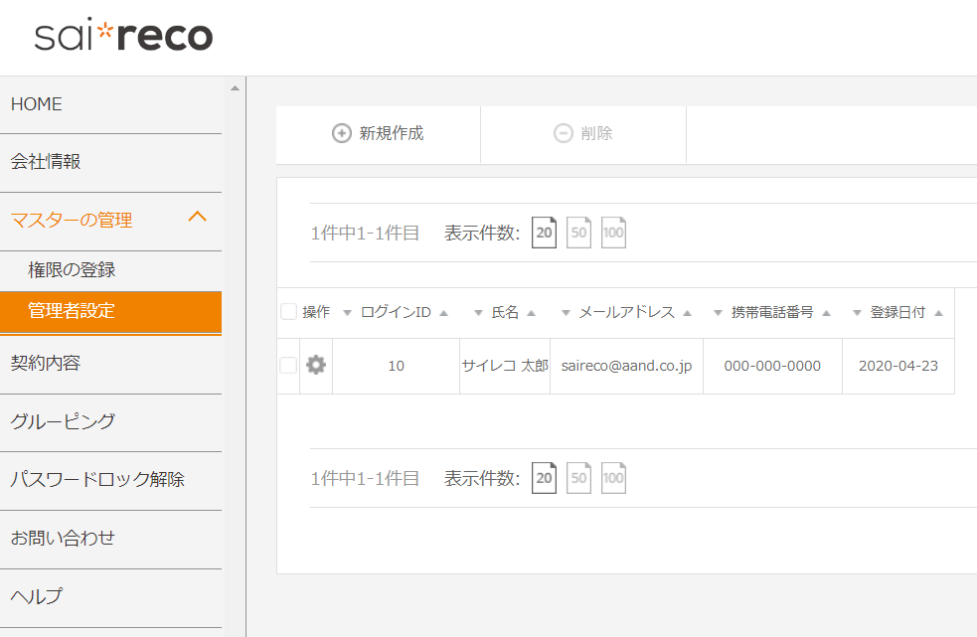
SMS認証 事前準備（管理者アカウント）
「全権管理者アカウント」に関しては、申込時にご連絡いただいた携帯電話番号宛てに送信されます。
「一般管理者アカウント」に関しては、[マスターの管理＞管理者設定]メニューの『携帯電話番号』の項目に登録されている番号に送信されます。
※「携帯電話番号」が登録されていない一般管理者アカウントがログインしようとする際はエラーメッセージが表示されてログインできません。
※「携帯電話番号」が登録されていない一般管理者アカウントがあっても、他の管理者アカウントのログインや二要素認証に影響はありません。
※半角ハイフンの有無は問いません。

Slide 8
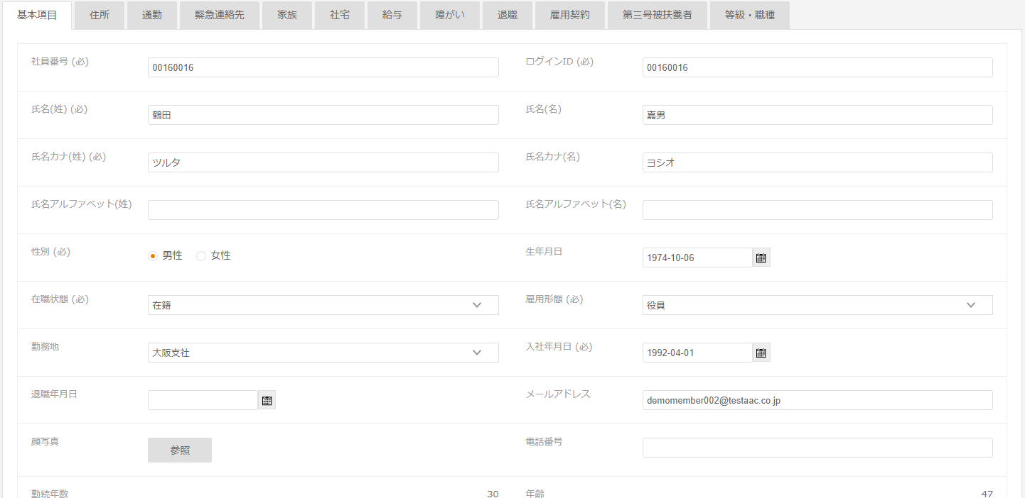
SMS認証 事前準備（従業員アカウント）
従業員アカウントに関しては、「基本項目」タブの『電話番号』の項目に登録されている番号に送信されます。
1人でも従業員アカウントに「電話番号」登録されていない従業員がいると、全従業員アカウントが有効化されません。
※除外対象従業員の場合は未登録でも可能
※退職者は登録不要
※半角ハイフンの有無は問いません。

Slide 9
SMS認証 ログイン方法
以下の手順で必要情報を入力します。
企業ID（※Sから始まる全9桁の英数字）を入力します
ログインIDを入力します
パスワードを入力します
④［ログイン］をクリックします
①
②
チェックを入れると企業ID・ログインIDが記憶されるため、次回以降の入力が省略できます
③
④

Slide 10
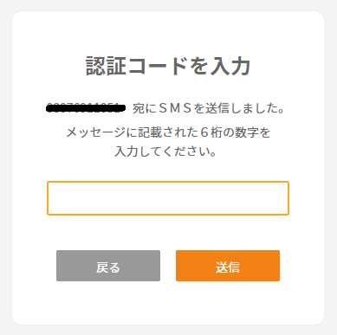
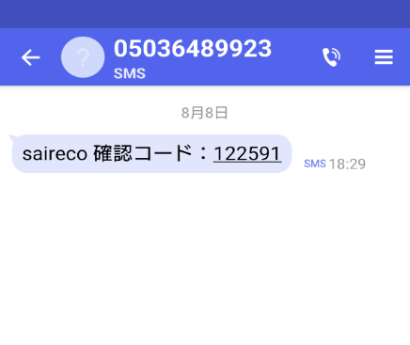
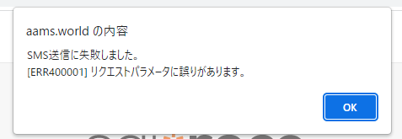
SMS認証 認証手順
サイレコログインID・パスワード入力後、以下の画面が表示されます。
■無効な携帯番号の従業員には送信時、以下のエラーが表示されます。
認証コードを入力
［送信］ボタンをクリックください。
※
※サイレコに登録されている
携帯番号へ確認ｺｰﾄﾞが送信されます。
ｺｰﾄﾞは、一定時間で無効となります
無効となった場合は、［戻る］を
クリックし再送信を行ってください。
①
②
・認証コードが間違っている場合
・認証コードの有効期限（30秒）が過ぎた場合
は以下のエラーが表示されます。

Slide 11
アプリ認証

Slide 12
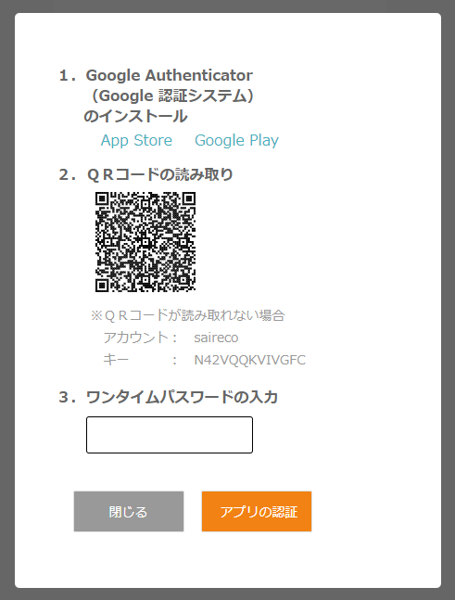
アプリ認証 事前準備：Google認証アプリケーションの設定
[App Store] or［Google play］＞ ［Google Authenticator］をインストールください。
➀ アプリ認証時の表示される以下のページからも
［Google認証システム］からもインストールできます。
➀
■ インストール後のアイコン例

Slide 13
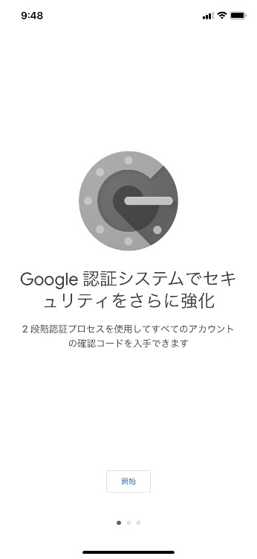
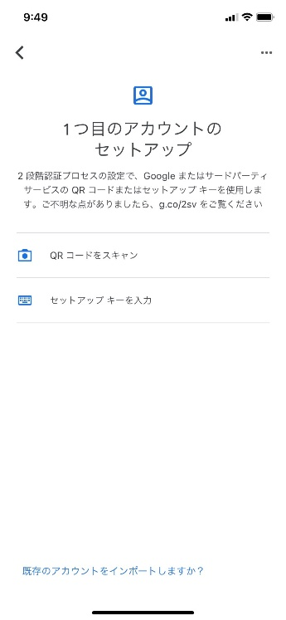
アプリ認証 事前準備： Google認証アプリケーションの設定
［Google Authenticator］Google認証システムを起動。
➀ アイコンをクリックし起動
［開始］ボタンをクリック
② QRコードをスキャン or
③ セットアップキー入力を選択
④ QRコードのスキャンの 場合は,コードを読み取り
ください。
⑤ セットアップキー利用は 左の画面が表示されます。
※④のアカウント・キーを
入力ください。
アカウント・キーを入力後
［追加］ボタンをクリック
④
※
②
③
⑤
➀

Slide 14
アプリ認証 ログイン方法
以下の手順で必要情報を入力します。
企業ID（※Sから始まる全9桁の英数字）を入力します
ログインIDを入力します
パスワードを入力します
④［ログイン］をクリックします
①
②
チェックを入れると企業ID・ログインIDが記憶されるため、次回以降の入力が省略できます
③
④

Slide 15
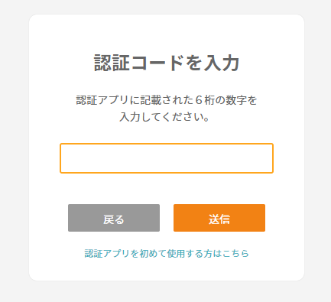
アプリ認証 認証手順
■ サイレコログインID・パスワード入力後、以下の画面が表示されます。 ・
③
①
②
⑤
※
⑥
認証コードを入力ください。
［送信］ボタンをクリックください。
・アプリ認証を過去に行ったことがある場合は
サイレコログインに進みます。
※ アプリ認証を一度も行ったことが無い方は、
こちらをクリックしてください。
③ Google認証システムをインストール
※App Storeの青文字をクリックください。
アプリ設定：P７~参照
⑤ アプリ起動後に、［パスワード］が表示されます。
［パスワード］を入力ください。
⑥ ［アプリの認証］をクリック

Slide 16
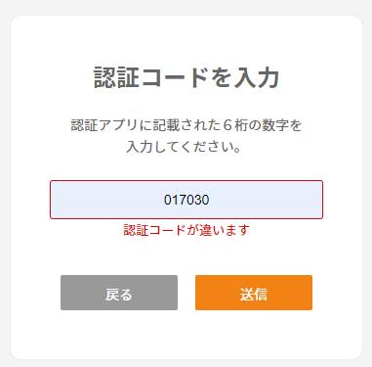
アプリ認証 認証手順
・認証コードが間違っている場合
・認証コードの有効期限（30秒）が過ぎた場合
は以下のエラーが表示されます。

Slide 17
本資料は、社内用マニュアルの作成など、自社ご利用の範囲内に限り、複製・ご編集いただいて構いません。
本資料の内容の一部または全部を無断転載することは禁止されています。
本資料の内容に関しては訂正・改善のため、予告なしに変更することがあります。
Last Updated-2024/11/07

